Slide 1
Sistema de inscripción a cursos extracurriculares
Laura Lucero Mendoza Davalos
Gerardo Emmanuel Guerrero Cerón
Ian Uriel Rizo Zúñiga

Slide 2
Problemática
Saturación de estudiantes
Las organización de las inscripciones de la universidad son de manera física es decir con formatos impresos. Al iniciar el periodo de inscripciones la coordinación no tiene un control provocando distintos conflictos.
Falta de control de los estudiantes en cuanto a los talleres que están inscritos.
Lentitud administrativa

Slide 3
Lista de datos a almacenar
01
02
03
04
Alumnos
Matrícula, carrera,grupo, correo y teléfono
Cursos
Descripción, cupo límite y horario
Docentes
Registro de los profesores responsables que van a impartir el taller o los talleres
Inscripciones
Estado formal de cada inscripción

Slide 4
Usuarios del sistema

Slide 5
1
Usuarios finales Estudiantes

Slide 6
Actuarían de usuario finales para inscripciones a los cursos de la universidad. Un alumno puede visualizar sus estadísticas de talleres pero no podrá conocer las de otro estudiante.

Slide 7
2
Usuarios operativos
Docentes

Slide 8
Tienen más privilegios que los estudiantes, ellos pueden visualizar su agenda semanal, registrar las observaciones y diagnósticos de las sesiones concluidas, y marcar la asistencia o inasistencia del alumno.

Slide 9
3
Coordinacion interna
Administradores

Slide 10
Los usuarios que poseen este perfil tendrán máximos privilegios dentro del área que administren teniendo control total de:
Dar de alta cursos.
Asignar docentes a los talleres.
Monitorear el comportamiento de inscripciones.
Resolver cualquier problema.

Slide 11
Tablas identificadas
Alumno | Curso
Matricula. Nombre. Carrera. Grupo. Cuatrimestre. Correo electronico. Telefono. | ID del curso. Nombre del curso. Duracion. Horario. Cupo maximo. Horas totales.

Slide 12
Tablas identificadas
Docente | Inscripción
ID del docente. Nombre. Especialidad. Curso asignado. | ID inscripcion. Matrícula del estudiante. Nombre del curso. Fecha del registro. Estado de inscripción. Cupo maximo.

Slide 13
Relaciones entre datos
Alumnos Cursos | Docente Cursos | Tabla intermedia (Inscripción)
Un alumno puede estar en N cantidad de cursos por otro lado un curso puede tener N cantidad de alumnos. | Un docente puede ser responsable de varios cursos a la vez sin embargo un curso solo puede tener un docente. | Permite registrar qué alumno está inscrito en qué curso, además de almacenar información adicional.

Slide 14
Proceso
El sistema realizará funciones a través de procesos automáticos, encargados de registrar, consultar, actualizar y eliminar la información:
Proceso de inscripción- Crear/Registrar
Consultar la disponibilidad- Leer/Consultar
Modificación de cupos y datos- Actualización
Baja de talleres- Eliminar/Cancelar
A continuación se presenta un ejemplo del diagrama de flujo del proceso de inscripción

Slide 15
Proceso de inscripción
Inicio
¿Hay cupo disponible?
No
Cupo saturado
Alumno solicita curso
Si
¿Tiene horario libre?
No
Conflicto de horario
Fin
Si
Registro
Actualización:
Cupo disponible
Inscripción exitosa

Slide 16
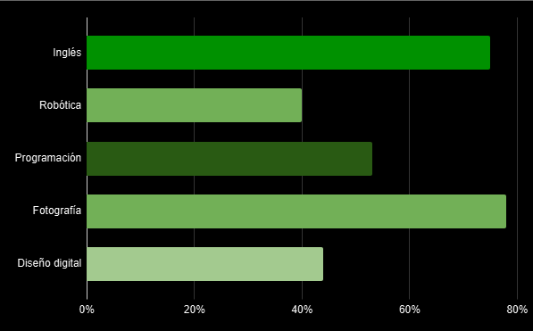
Consultas
Gracias a que los datos están centralizados, el personal administrativo ya no tendrá que contar papeles uno por uno y
podrán obtener de manera inmediata reportes como:
La lista oficial de alumnos inscritos en cada sección.

Slide 17
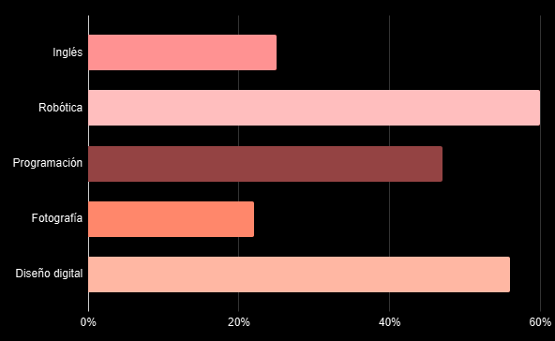
El número exacto de lugares que quedan libres para inscripciones de última hora.
45K

Slide 18
Conclusión

Slide 19
En este caso práctico se ha demostrado que organizar bien las tablas con sus datos y conectar correctamente una tabla con otra es fundamental para que la información esté segura, ordenada y completa, evitando errores graves como que los datos se dupliquen o se borren por accidente.
El cambio de un entorno físico a un entorno digital va a minimizar los riesgos de pérdida de datos, el límite de cupos de las aulas y el empalme de horarios en la agenda de los alumnos. El modelado propuesto establece las bases para que la institución cuente con un proceso ágil, seguro y automatizado para la toma de decisiones.

Slide 20
Gracias por su atención

